Slide 1

Tin học 7
Chủ đề A
Máy tính và cộng đồng
Bài 1: Thiết bị vào - ra cơ bản cho máy tính cá nhân

Slide 2



Slide 3





Theo em, nên nói “một chiếc máy tính xách tay” hay “một bộ máy tính xách tay? Vì sao?

Slide 4


Slide 5

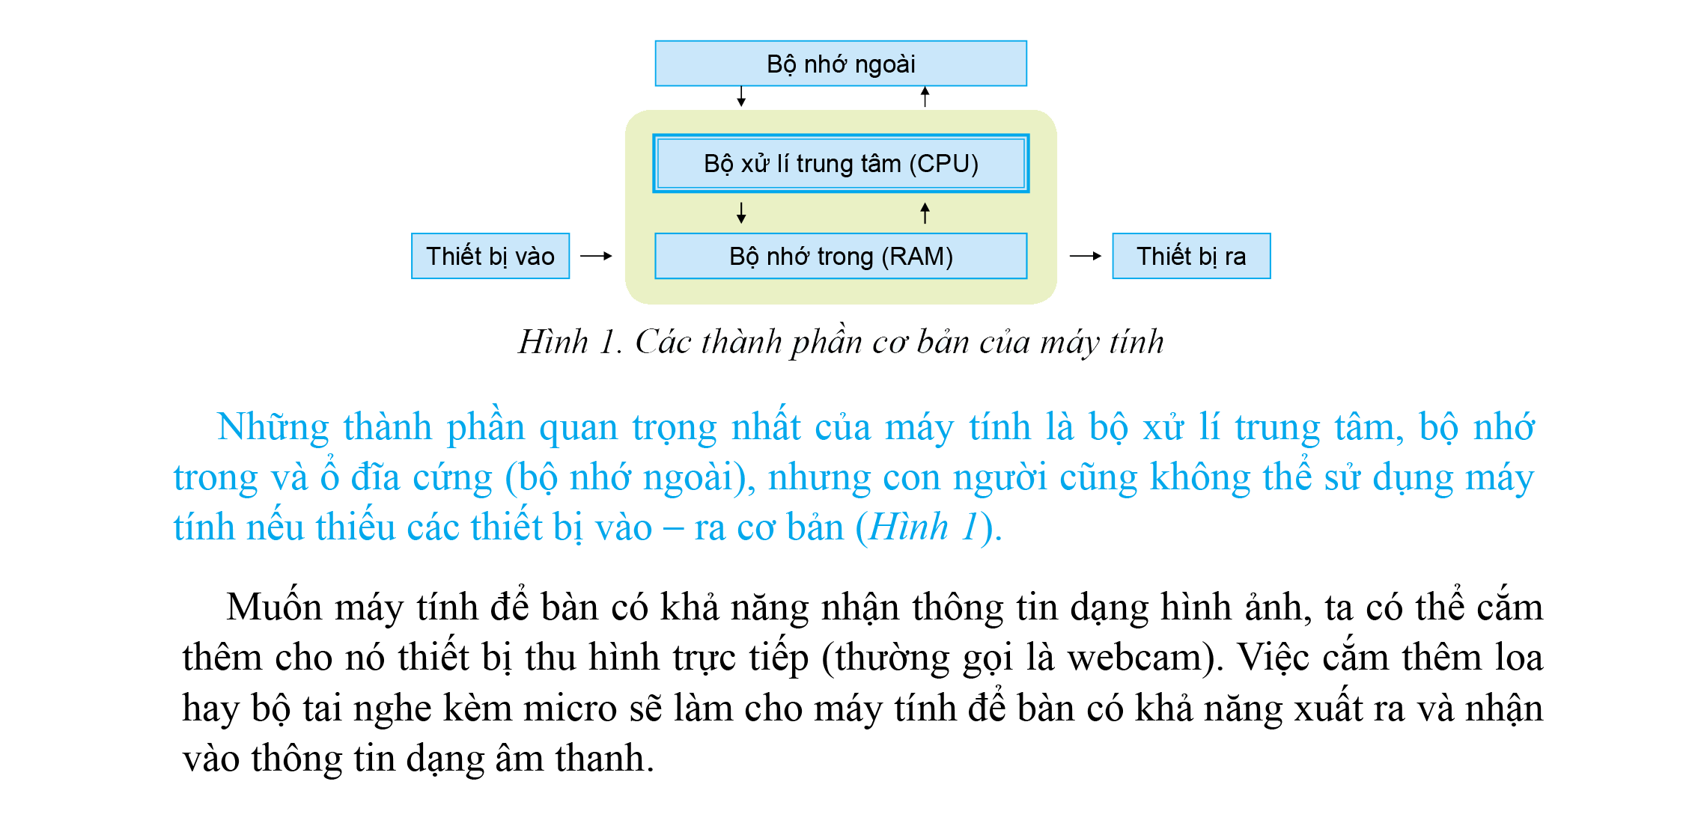

1. Thiết bị vào – ra cơ bản cho máy tính để bàn
Các em hãy đọc thông tin mục 1, quan sát Hình 1 – SGK tr.5, 6 và trả lời câu hỏi:
Máy tính để bàn gồm có những bộ phận nào? Chức năng của từng bộ phận là gì?
Theo em, bộ phận nào là quan trọng nhất? Vì sao?

Slide 6
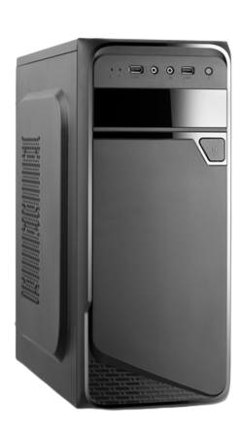
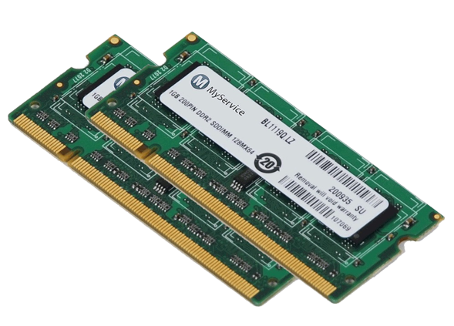
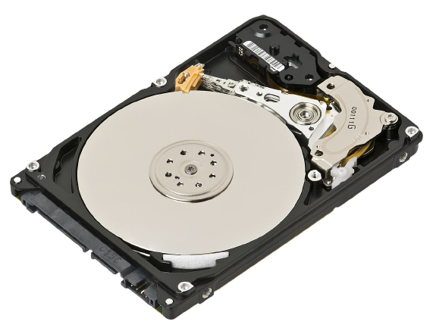
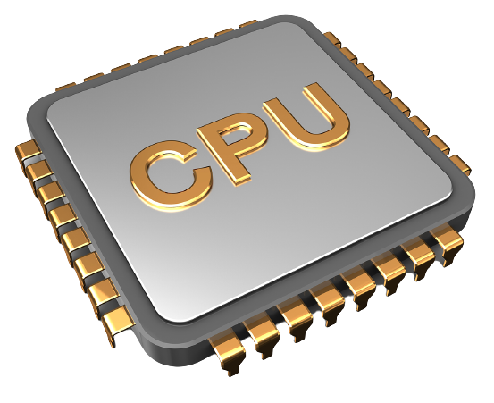
Máy tính để bàn gồm:
Hộp thân máy: chứa những thành phần quan trọng nhất của máy tính.
→ là bộ phận quan trọng nhất vì máy tính không thể hoạt động nếu thiếu những thành phần này.
Ổ đĩa cứng
CPU
RAM

Slide 7
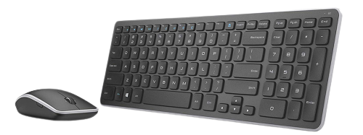
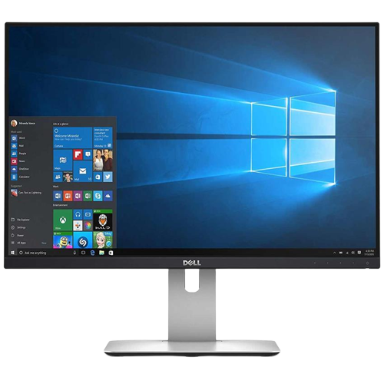
Máy tính để bàn gồm:
Bàn phím và chuột: nhập dữ liệu và điều khiển hoạt động của máy tính
→ Các thiết bị vào cơ bản.
Màn hình: hiển thị kết quả xử lí thông tin hoặc thông báo tới người dùng máy tính.
→ Các thiết bị ra cơ bản.

Slide 8


Nếu muốn máy tính có khả năng nhận thông tin dạng hình ảnh và dạng âm thanh thì ta phải làm thế nào?

Slide 9
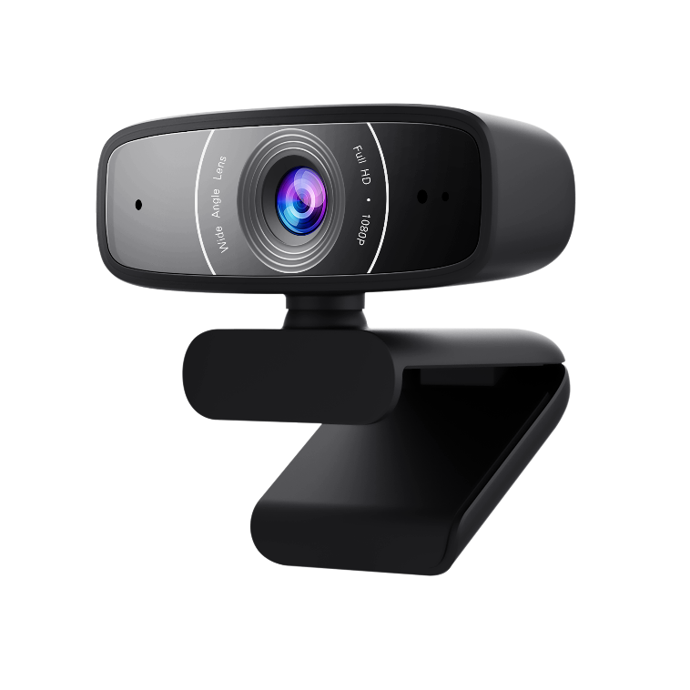
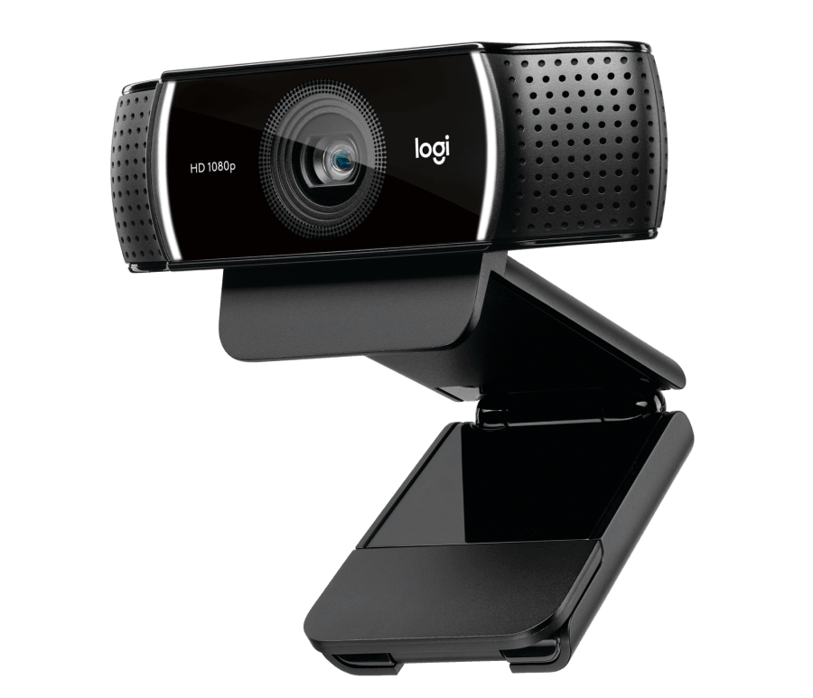
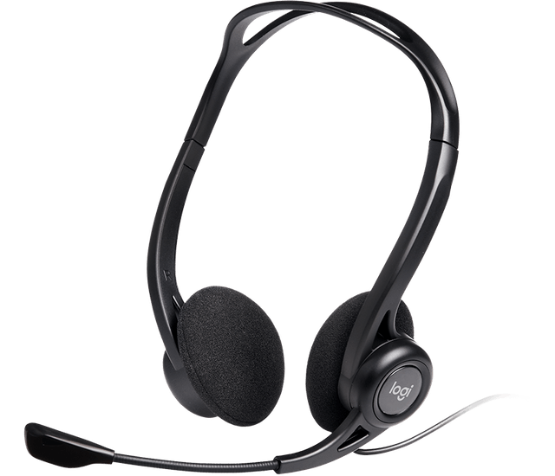
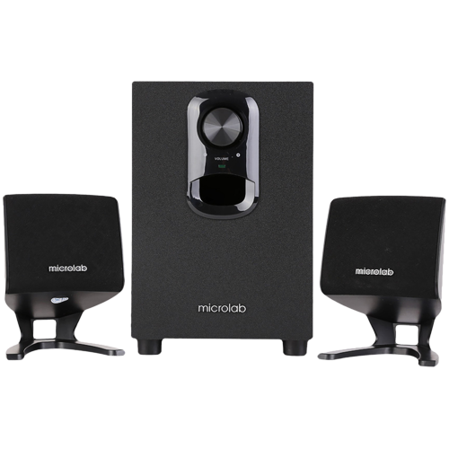
Sử dụng webcam để máy tính để bàn nhận thông tin dạng hình ảnh.
Sử dụng loa hoặc bộ tai nghe kèm micro để máy tính để bàn xuất ra và nhận vào thông tin dạng âm thanh.

Slide 10


Kết luận: Những thành phần quan trọng nhất của máy tính là bộ xử lí trung tâm, bộ nhớ trong và ổ đĩa cứng (bộ nhớ ngoài), nhưng con người cũng không thể sử dụng máy tính nếu thiếu các thiết bị vào – ra cơ bản.

Slide 11
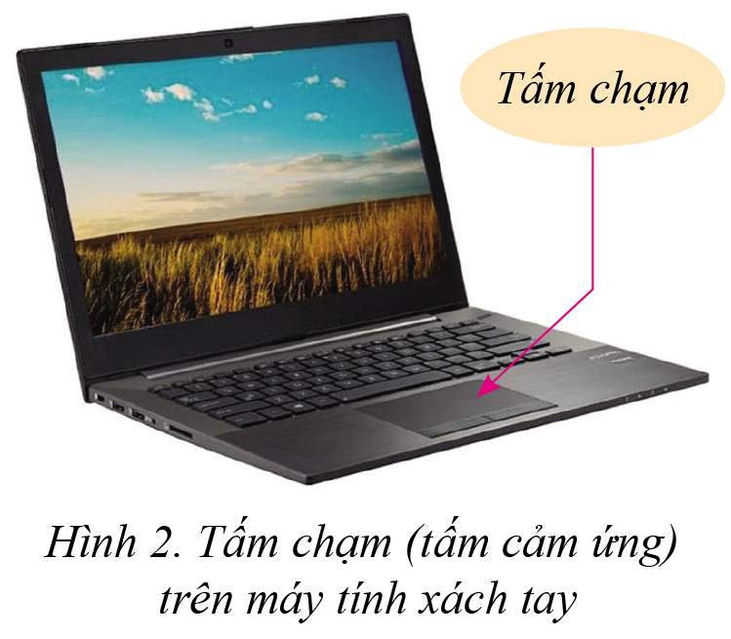

2. Thiết bị vào – ra cơ bản cho máy tính xách tay
Các em hãy đọc thông tin mục 2, quan sát Hình 2 – SGK tr.6 và trả lời câu hỏi:
Các bộ phận của máy tính xách tay có giống với máy tính để bàn không?
Máy tính xách tay có điểm gì đặc biệt và khác biệt nhất so với máy tính để bàn?
Loa, micro và camera ở máy tính xách tay khác gì so với máy tính để bàn.

Slide 12
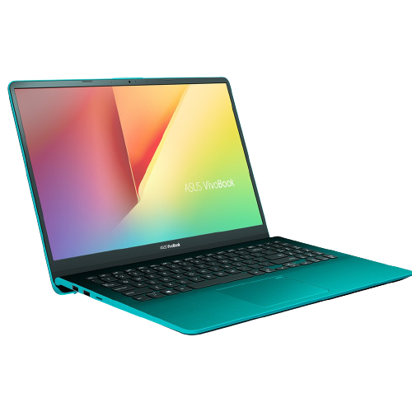

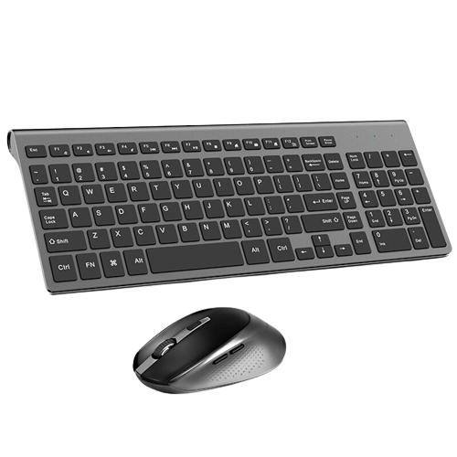
Màn hình
Các bộ phận của máy tính xách tay cũng đảm nhiệm đầy đủ các chức năng của thiết bị vào – ra và bộ phận xử lí thông tin.
Máy tính xách tay có một tấm chạm chữ nhật gọi là tấm cảm ứng.
→ Điểm đặc biệt và khác biệt so với máy tính để bàn.
Tấm cảm ứng được sử dụng để thay thế cho chuột và thao tác bằng cách chạm ngón tay để điều khiển.
Tấm cảm ứng
Hộp thân máy
Màn hình
Thân máy
Các bộ phận của máy tính xách tay được tích hợp liền thành một khối.
Bàn phím và chuột

Slide 13
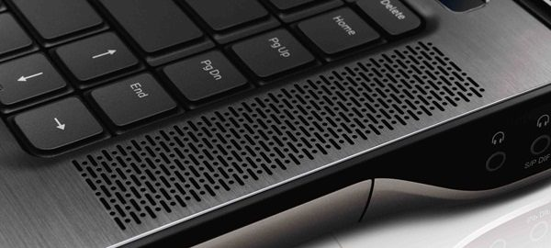
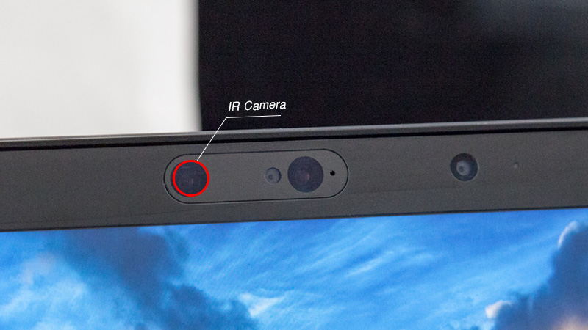
Loa, micro và camera thường có sẵn trong máy tính xách tay với chức năng:
Loa: phát ra âm thanh.
Micro: thu tiếng.
Camera: thu hình trực tiếp.
Hiện nay, máy tính xách tay thường có khả năng nhận thông tin vào và xuất thông tin ra dưới dạng hình ảnh, âm thanh.

Slide 14
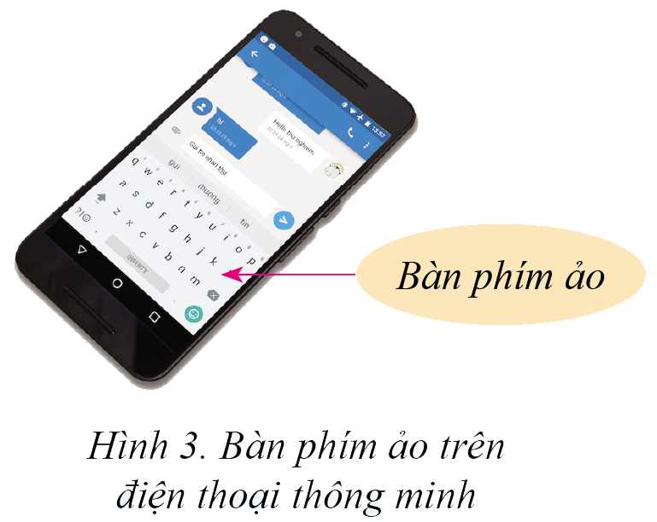
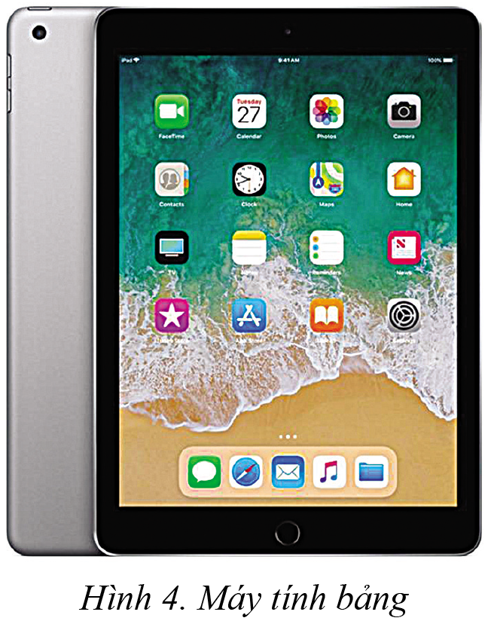
3. Thiết bị vào – ra cơ bản cho máy tính bảng và điện thoại thông minh
Các em hãy đọc thông tin mục 3 – SGK tr.6, 7, quan sát Hình 3, Hình 4 và trả lời câu hỏi:
Theo em, bộ phận nào của máy tính bảng, điện thoại thông minh có chức năng tương tự với bàn phím và tấm chạm của máy tính xách tay?

Slide 15
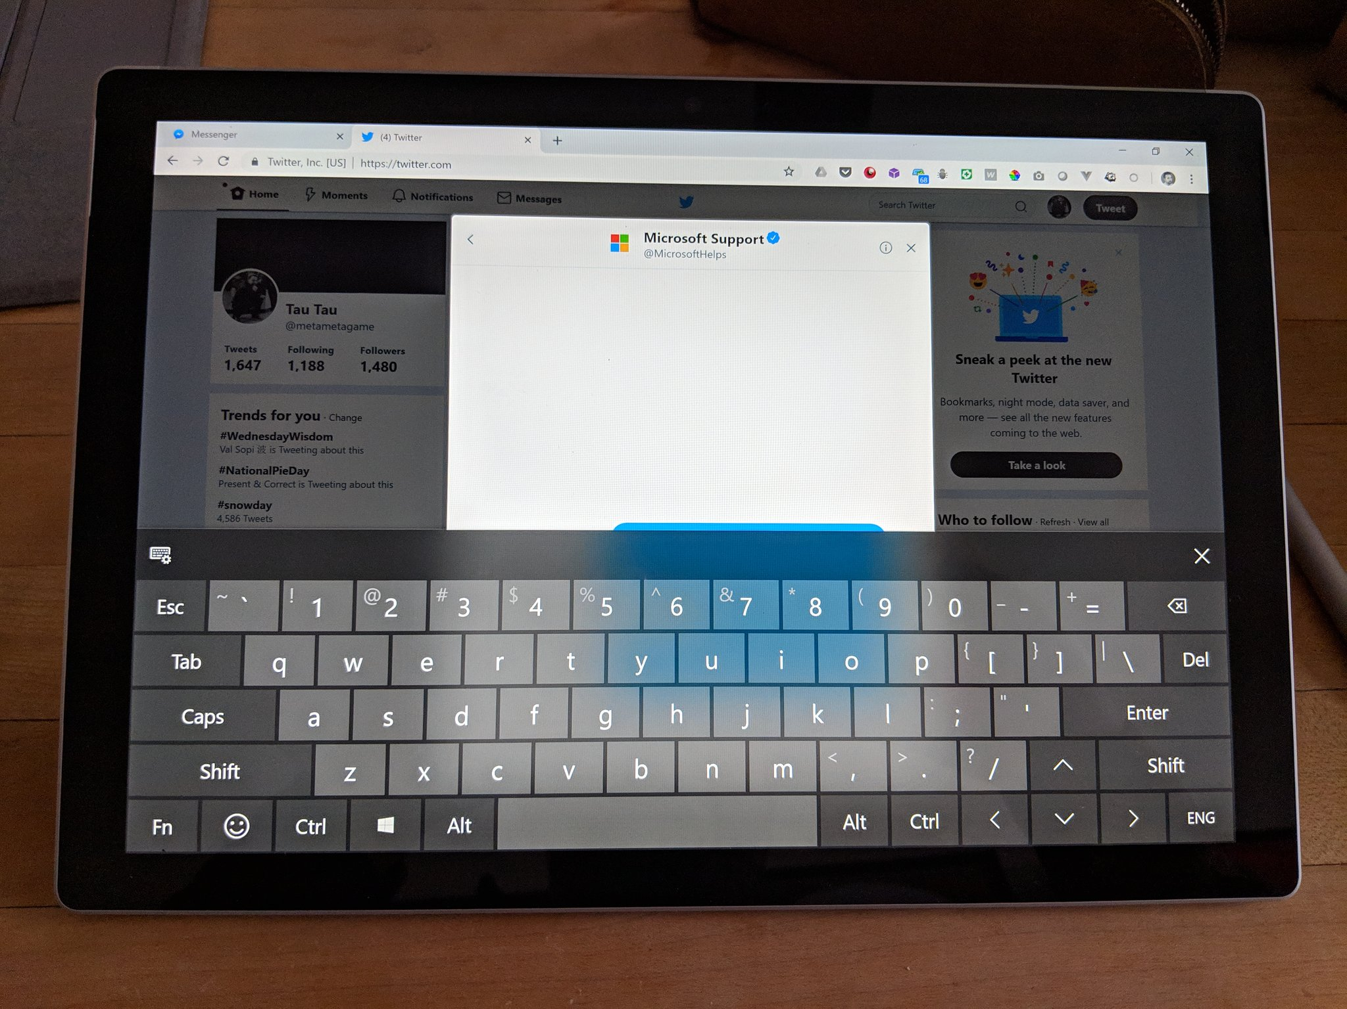
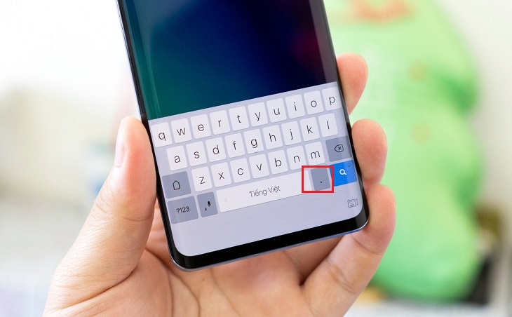
Màn hình cảm ứng của máy tính bảng và điện thoại thông minh có chức năng tương tự với bàn phím và tấm chạm của máy tính xách tay.
Màn hình cảm ứng xuất hiện bàn phím ảo khi cần nhập dữ liệu và cho phép chạm ngón tay để điều khiển máy tính thay thế chuột.

Slide 16


Em hãy nêu ưu điểm của máy tính bảng và điện thoại thông minh so với máy tính xách tay?

Slide 17
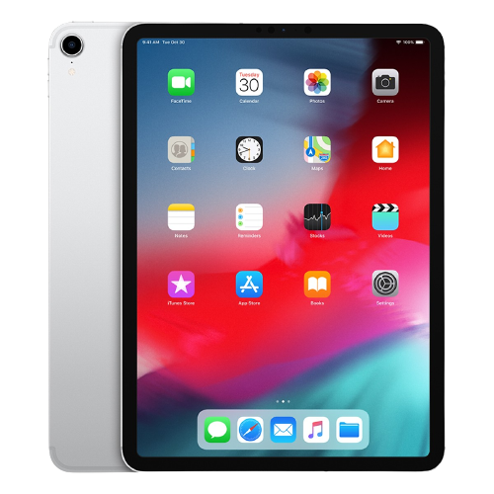
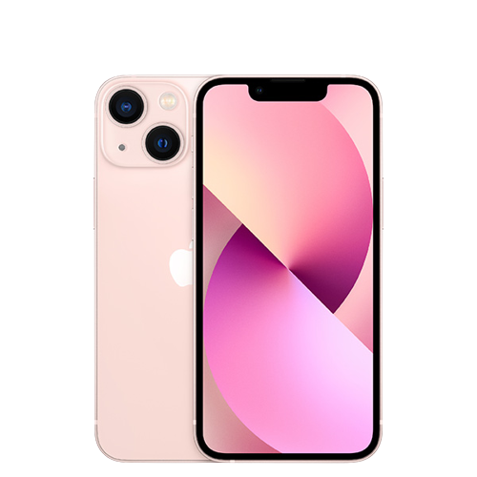
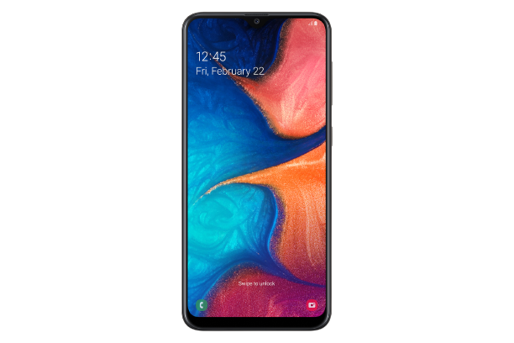
Ưu điểm của máy tính bảng và điện thoại thông minh:
Máy tính bảng: gọn nhẹ hơn so với máy tính xách tay, chỉ như một cuốn sổ tay nhưng vẫn thực hiện được nhiều nhiệm vụ của máy tính cá nhân.
Điện thoại thông minh: là một máy tính bảng thu nhỏ có thể bỏ vào túi được.

Slide 18

Notes:
Luyện tập gồm 5 câu hỏi trắc nghiệm ABCD và 3 bài tập tự luận
đối với trắc nghiệm nháy lần 1 hiện câu hỏi
nháy lần 2 hiện đáp án
nháy lần 3 hiện đáp án đúng tô màu xanh biển + âm thanh
nháy lần 4 chuyển slide

Slide 19


Câu 1: Hộp thân máy tính gồm những thành phần nào?
A. Bộ xử lí trung tâm, bộ nhớ trong, bộ nhớ ngoài.
A. Bộ xử lí trung tâm, bộ nhớ trong, bộ nhớ ngoài.
C. Bộ xử lí trung tâm, màn hình, bàn phím, chuột.
B. Bộ xử lí trung tâm, bàn phím, bộ nhớ trong.
D. Bộ xử lí trung tâm, màn hình, bộ nhớ ngoài.
Notes:
Luyện tập gồm 5 câu hỏi trắc nghiệm ABCD và 3 bài tập tự luận
đối với trắc nghiệm nháy lần 1 hiện câu hỏi
nháy lần 2 hiện đáp án
nháy lần 3 hiện đáp án đúng tô màu xanh biển + âm thanh
nháy lần 4 chuyển slide

Slide 20
Câu 2: Bàn phím có chức năng gì?
A. Điều khiển hoạt động của máy tính.
C. Nhập dữ liệu.
C. Nhập dữ liệu.
B. Lưu trữ dữ liệu.
D. Hiển thị thông tin.
Notes:
Luyện tập gồm 5 câu hỏi trắc nghiệm ABCD và 3 bài tập tự luận
đối với trắc nghiệm nháy lần 1 hiện câu hỏi
nháy lần 2 hiện đáp án
nháy lần 3 hiện đáp án đúng tô màu xanh biển + âm thanh
nháy lần 4 chuyển slide

Slide 21
Câu 3: Để máy tính để bàn nhận thông tin dạng hình ảnh, chúng ta cần có thiết bị nào?
A. Máy ảnh kĩ thuật số.
C. Máy ghi hình.
B. Máy ảnh phim.
D. Webcam.
D. Webcam.
Notes:
Luyện tập gồm 5 câu hỏi trắc nghiệm ABCD và 3 bài tập tự luận
đối với trắc nghiệm nháy lần 1 hiện câu hỏi
nháy lần 2 hiện đáp án
nháy lần 3 hiện đáp án đúng tô màu xanh biển + âm thanh
nháy lần 4 chuyển slide

Slide 22
Câu 4: Bộ phận nào trên máy tính xách tay sẽ thay thế chuột điều khiển trên máy tính để bàn?
A. Tấm cảm ứng (touchpad).
A. Tấm cảm ứng (touchpad).
C. Thẻ nhớ.
B. Loa bluetooth.
D. USB.
Notes:
Luyện tập gồm 5 câu hỏi trắc nghiệm ABCD và 3 bài tập tự luận
đối với trắc nghiệm nháy lần 1 hiện câu hỏi
nháy lần 2 hiện đáp án
nháy lần 3 hiện đáp án đúng tô màu xanh biển + âm thanh
nháy lần 4 chuyển slide

Slide 23
Câu 5: Đâu vừa là thiết bị vào vừa là thiết bị ra trên máy tính bảng?
A. Bàn phím.
C. Màn hình cảm ứng.
C. Màn hình cảm ứng.
B. Chuột màn hình.
D. Thẻ nhớ.
Notes:
Luyện tập gồm 5 câu hỏi trắc nghiệm ABCD và 3 bài tập tự luận
đối với trắc nghiệm nháy lần 1 hiện câu hỏi
nháy lần 2 hiện đáp án
nháy lần 3 hiện đáp án đúng tô màu xanh biển + âm thanh
nháy lần 4 chuyển slide

Slide 24



Tự luận
Bài 1.
Một bộ máy tính gồm có những thành phần cơ bản nào?
Bài 2.
Bàn phím ảo thường có ở những thiết bị số nào?
Bài 3.
Máy tính xách tay dùng bộ phận nào thay thế chuột máy tính?

Slide 25

Đáp án
Bài 1. Một bộ máy tính gồm có: hộp thân máy, màn hình, bàn phím và chuột.
Bài 2. Bàn phím ảo thường có ở máy tính bảng, điện thoại thông minh.
Bài 3. Máy tính xách tay dùng một tấm chạm để dùng ngón tay điều khiển máy tính thay thế chuột.

Slide 26


Slide 27


Bố mẹ định thưởng máy tính cho em làm phương tiện học tập. Em sẽ chọn loại máy tính nào? Tại sao?

Slide 28


Tóm tắt bài học
Máy tính là một hệ thống gồm các bộ phận để xử lí thông tin và các thiết bị vào − ra.
Bàn phím, chuột, màn hình là các thiết bị vào − ra cơ bản; micro, tai nghe, loa là các thiết bị vào − ra thông dụng khác.
Màn hình cảm ứng vừa là thiết bị vào vừa là thiết bị ra.

Slide 29

Hướng dẫn về nhà
Ôn lại kiến thức đã học
Đọc và tìm hiểu trước Bài 2: Các thiết bị vào – ra
Hoàn thành bài tập phần
Câu hỏi tự kiểm tra – SGK tr.7

Slide 30


Slide 31


Like fanpage Hoc10 - Học 1 biết 10 để nhận thêm nhiều tài liệu giảng dạy
theo đường link:
Hoặc truy cập qua QR code

